Slide 1

Детектирование оскорблений двусмысленного характера
Алиев И.Х.
гр. J4151

Slide 2

Введение
Данные:
Заголовки статей в популярных журналах.
Данные на английском.
Размер датасета (26709х3)
Примеры сарказмов в датасете:
mom starting to fear son's web series closest thing she will have to grandchild
the 'roseanne' revival catches up to our thorny political mood, for better and worse
https://fikiwiki.com/kartinki/319-kartinki-ehidstvo-50-foto.html

Slide 3
Великолепный план, надёжный, как швейцарские часы
Классика
Нейронные сети
1
Dataset
2
Preprocessing
to_categorical for ‘y’
1
2
TF-IDF
max_features=10000
Tokenizer for ‘X’
LogisticRegression
Random Forest
CNN
LSTM

Slide 4
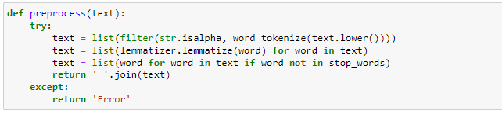
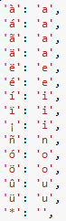
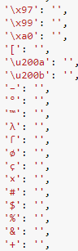
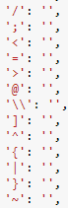
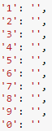
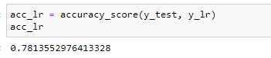
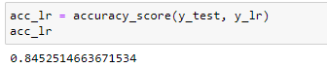
Preprocessing
Baseline: LogisticRegression(), accuracy=0,8121.
Изначально было:
Тогда:
Но
Стало:

Slide 5
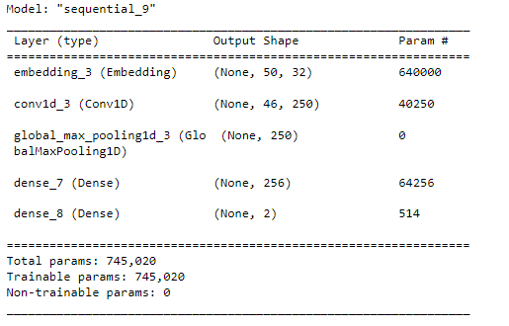
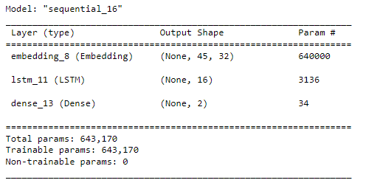
CNN, LSTM
Tokenizer for «Х» and to_categorical for «у»
num_words = 20000, max_news_len = 44
CNN
LSTM

Slide 6
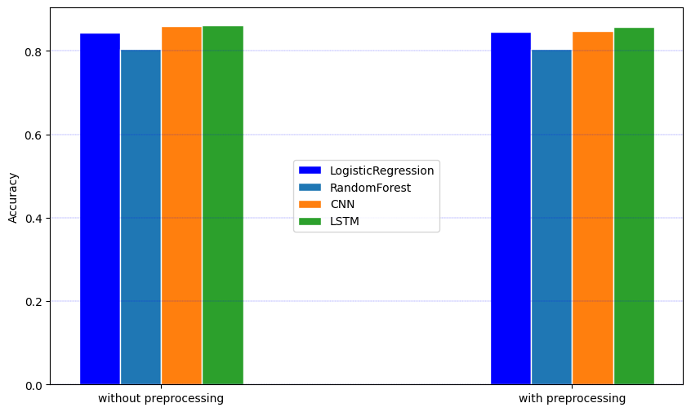
Результаты
Best model: LSTM, accuracy=0,861 (with preprocessing)

Slide 7
Выводы.
LogisticRegression – лучшая модель из классики по быстроте и точности
У предобработки в этой задаче тонкая грань, т.к. в текстах чтобы подчеркнуть сарказм (насмешку) некоторые слова берут в кавычки или выделяют другим способом
Лучшая модель это LSTM с точностью предсказания 0,861. CNN немного отстает

Slide 8

Спасибо за внимание!
tg: @islomchick

